Slide 1

Шаблонизатор. Обработка статических файлов
Занятие №15

Slide 2
1. JavaScript

Slide 3
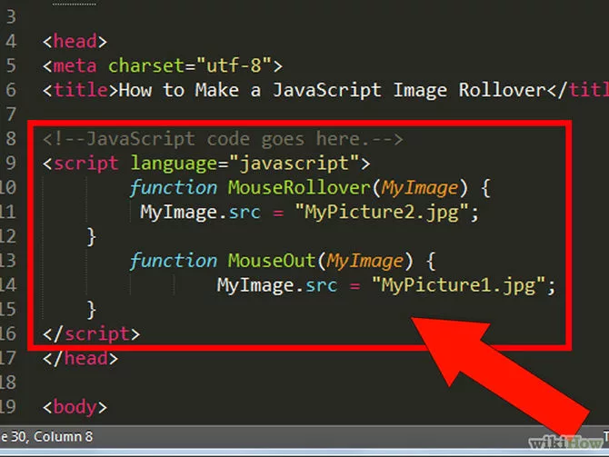
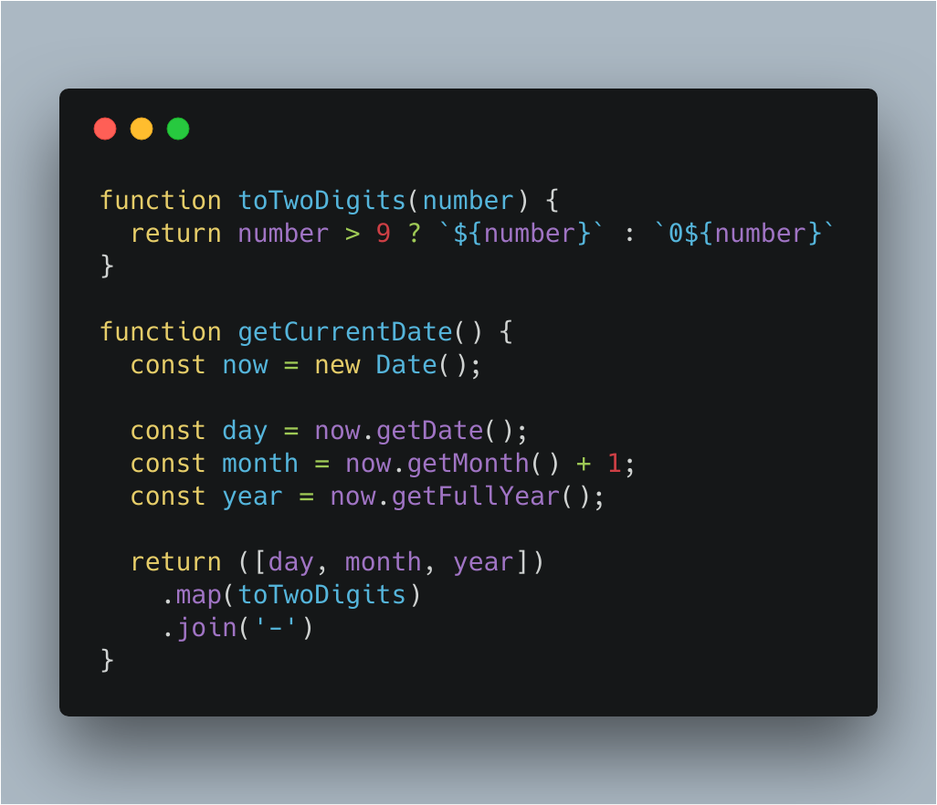
1. JavaScript
Javascript – динамический скриптовый язык программирования высокого уровня. Он отвечает за динамические изменения на странице, будь то события нажатия кнопок мышью или наведение.
JavaScript код можно «внедрять» прямо внутрь html тэгов и файлов. А можно подключать файлов снаружи.
Реакт фронтенд в конечном итоге «сжимается», т.е. компилируется в одни сжатый файл. Из этого файла выбрасываются комментарии и сложные конструкции заменяются на простые.

Slide 4
2. Css

Slide 5
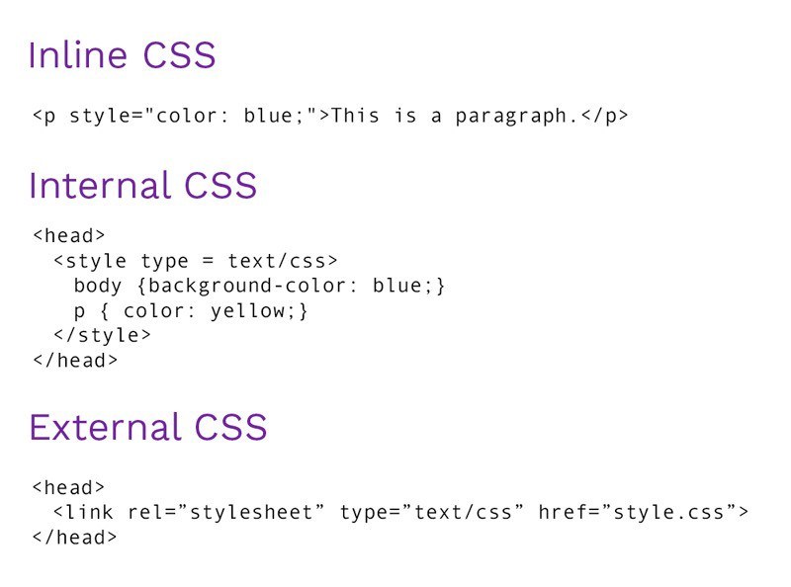
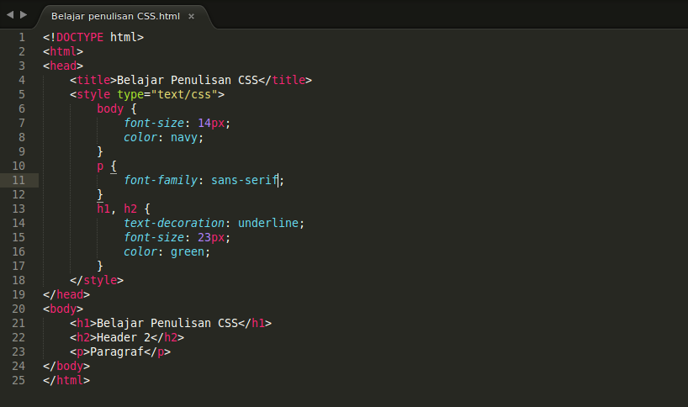
2. Css
CSS (Cascading Style Sheets) — язык таблиц стилей, который позволяет прикреплять стиль (например, шрифты и цвет) к структурированным документам (например, документам HTML и приложениям XML).
Обычно CSS-стили используются для создания и изменения стиля элементов веб-страниц и пользовательских интерфейсов, написанных на языках HTML и XHTML.
Формальный язык описания внешнего вида документа, написанного с использованием языка разметки.
В продакшен версии, Сss также обычно «минифицируется» до упрощения.

Slide 6
3. Шаблоны и наследование

Slide 7
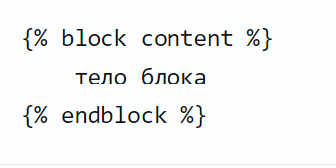
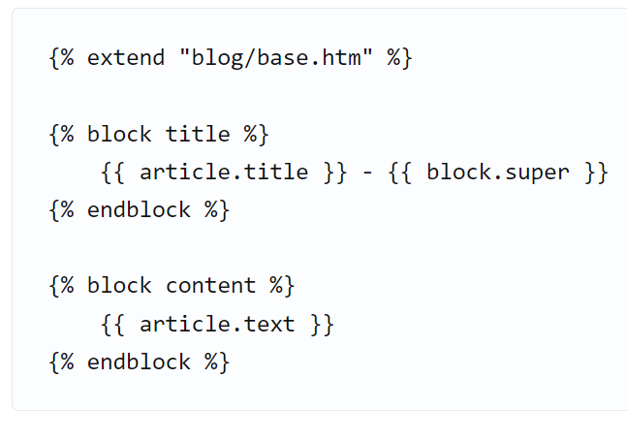
1. Шаблоны и наследование
Основная фишка шаблонов Django — наследование. Шаблон может расширять (уточнять) поведение родительского шаблона.
Любой участок шаблона может быть обернут в блочный тег (естественно, что тег не может начинаться перед, а заканчиваться внутри цикла). Блоку дается имя.

Slide 8
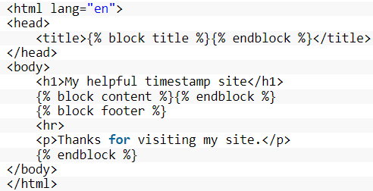
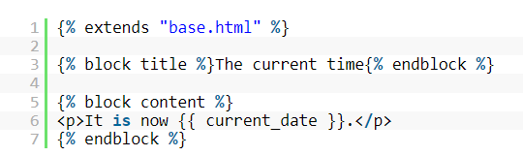
1. Шаблоны и наследование
Общая система схожа с принципами Объектно-ориентированного подхода, т.е. мы можем писать компоненты, которые вкладываем друг в друга или расширяем друг от друга.

